Slide 1

第7章 模拟角度调制与解调电路
(非线性频率变换电路)
7.１ 概述
7.２ 角度调制与解调原理
7.３ 调频电路
7.４ 鉴频电路
7.5 自动频率控制电路
7.6 集成调频、 鉴频电路芯片介绍
7.7 章末小结
习 题

Slide 2
7.1 概 述
模拟频率调制和相位调制合称为模拟角度调制(简称调角)。 因为相位是频率的积分, 故频率的变化必将引起相位的变化, 反之亦然, 所以调频信号与调相信号在时域特性、 频谱宽度、 调制与解调的原理和实现方法等方面都有密切的联系。

Slide 3
角度调制可分为两种：
一种是频率调制，简称调频（FM）；
另一种是相位调制，简称调相（PM）。
角度调制和解调电路都属于频谱非线性变换电路。

Slide 4
一、调频、调相的定义、波形及数学表达式
7.2 角度调制与解调原理
⒈ 定义
调频（FM）：载波的幅度不变，而瞬时角
频率W_{C}（t）随调制信号u_{Ω}作线性变化。
调相（PM）：载波的幅度不变，而瞬时相
位Ф_{C}（t）随调制信号u_{Ω}作线性变化。

Slide 5
2 数学表达式
⑴ FM
设载波u_{C}＝U_{Cm}cosw_{C}t
调制信号u_{Ω}＝U_{Ωm}cosΩt
瞬时角频率
w_{C}（t）= w_{C}＋k_{f} U_{Ωm} cosΩt = w_{C}＋⊿w_{fm}cosΩt
w_{C}——载波角频率，即调频波中心角频率
k_{f}——调频灵敏度，表示单位调制信号幅度引起的频率变化，单位rad/s.V或Hz/V
⊿w_{fm}——调频波最大角频偏，表示FM波频率摆动的幅度， ⊿w_{fm} = k_{f} U_{Ωm}

Slide 6
② FM波表达式
∵ w_{C}（t ）=dФ（t）/dt
∴ Ф（t）=∫ w_{C}（t）dt+ Ф ₀
= w_{C}t+ ⊿w_{fm} /ΩsinΩt + Ф ₀
= w_{C}t+ m_{f}sinΩt + Ф ₀
m_{f}＝ ⊿w_{fm} /Ω = k_{f} U_{Ωm} ／ Ω 调频系数，是
调频时在载波信号的相位上附加的最大相
位偏移，单位为rad。
则 u_{FM}＝ U_{Cm}cos Ф（t）
= U_{cm}cos（ w_{C}t+ m_{f}sinΩt ）

Slide 7
⑵ PM
瞬时相位
Ф（t）=w_{C}t ＋k_{p}U_{Ωm} cosΩt = w_{C}t+m_{p}cosΩt
w_{C}——载波角频率
k_{p}——调相灵敏度，表示单位调制信号幅度引起的相位变化，单位rad/V
m_{p}——调相系数，即最大相位偏移，表示PM波相位摆动的幅度， m_{p}= k_{p} U_{Ωm}
单位为rad。

Slide 8
② PM波表达式
u_{PM}＝ U_{Cm}cos Ф（t）
= U_{cm}cos（ w_{C}t+ m_{p}cosΩt ）
w（t ）=dФ（t）/dt= w_{C}－m_{p}ΩsinΩt
= w_{C}－ ⊿w_{pm}sinΩt
⊿w_{pm}—PM波最大角频偏⊿w_{pm}=m_{p}Ω
=k_{p} U_{Ωm} Ω
调相系数m_{p}= ⊿w_{pm} / Ω

Slide 9
3 调频、调相比较
调频信号与调相信号的相同之处在于:
(1) 二者都是等幅信号。
(2) 二者的频率和相位都随调制信号而变化, 均产生频偏与相偏， 成为疏密波形。 正频偏最大处， 即瞬时频率最高处， 波形最密； 负频偏最大处， 即瞬时频率最低处， 波形最疏。

Slide 10
调频信号与调相信号的区别在于:
(1) 二者的频率和相位随调制信号变化的规律不一样, 但由于频率与相位是微积分关系, 故二者是有密切联系的。 例如， 对于调频信号来说， 调制信号电平最高处对应的瞬时正频偏最大， 波形最密； 对于调相信号来说， 调制信号电平变化率（斜率）最大处对应的瞬时正频偏最大， 波形最密。

Slide 11
(2) 从表7.2.1中可以看出, 调频信号的调频指数M_{f}与调制频率有关, 最大频偏与调制频率无关, 而调相信号的最大频偏与调制频率有关, 调相指数M_{p}与调制频率无关。
(3) 从理论上讲, 调频信号的最大角频偏Δω_{m}＜ω_{c}, 由于载频ω_{c}很高, 故Δω_{m}可以很大, 即调制范围很大。 由于相位以2π为周期, 因此调相信号的最大相偏(调相指数)M_{p}＜π,故调制范围很小。

Slide 12
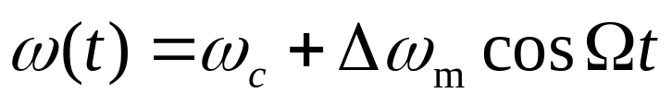
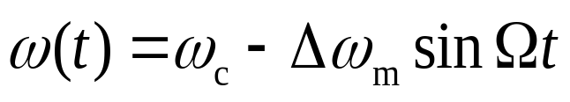
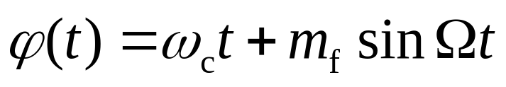
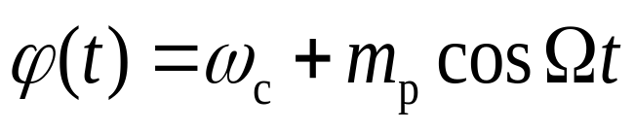
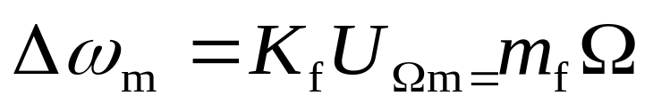
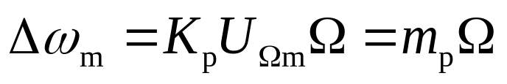
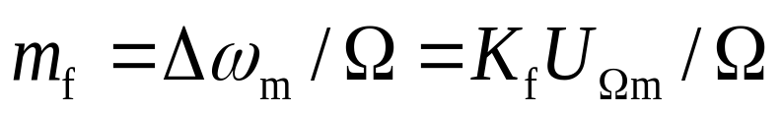
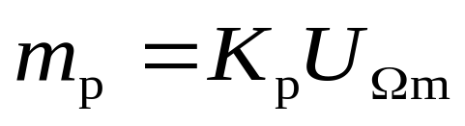


单频调制时两种调角信号的比较
 | 调频信号 | 调相信号
瞬时频率
瞬时相位
最大频偏
调制指数
表达式

Slide 13
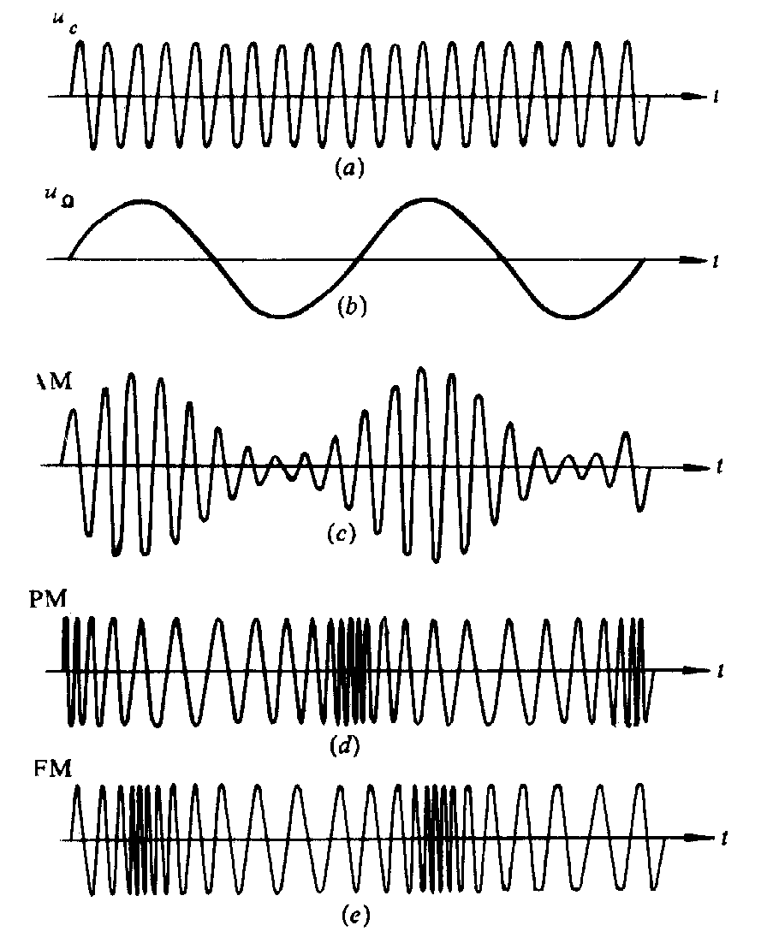
4 调频、调相波形

Slide 14
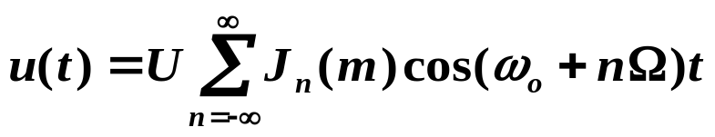






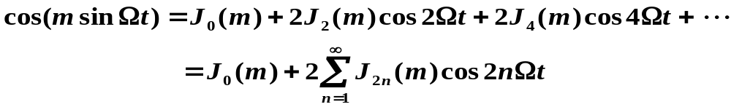
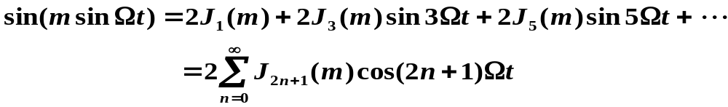

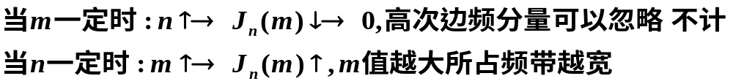

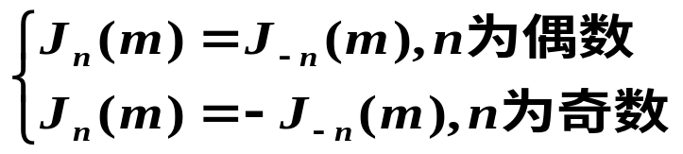
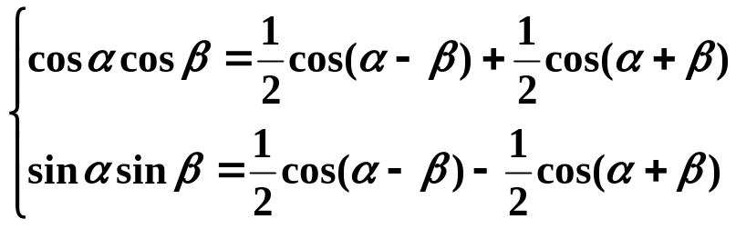
调角信号的频谱与带宽
所以上式最终可表示为：
如果用m代替m_{f} 或 m_{p} ，把 FM 和 PM信号用统一的调角信号来表示
讨论：在单一频率信号调制下，调角信号频谱具有的特点：
且令
，则单位频率调制的调角信号的表示式可统一
1 FM/PM 信号的频谱由载频
和无限对上，下边频分量
组成.
表达成为：
其中：
分量：
，其大小决定于m
（利用三角公式：
可展开成以下级数：
上,下边频分量
:
,与m和n的大小有关。
调制信号u_{Ω}
载波u_{o}
Ω
ω_{o}
ω
FM / PM的频谱
ω_{o}-Ω
ω_{o}+Ω
ω_{o}-3Ω
Ω
Ω
ω_{o}+3Ω
ω_{o}-4Ω
ω_{o}-2Ω
ω_{o}
ω_{o}+2Ω
ω_{o}+4Ω
ω
式中：
称为第一类Bessel function，当m，n一定时，
一般有 :
为定系数，其值可以由曲线和函数表查出。所以：
2由第一类Bessel function的性质：
所以有 :
又利用三角函数积化和差公式：
各边频分量与载频分量之间的频率间距为nΩ ，且当n为偶数时，上下边频分量符号相同，而当n=奇数时，上下边频分量符号相反。

Slide 15
u(t)=U_{cm}［J₀(M) cosω_{c}t-2J₁(M) sinΩt sinω_{c}t+2J₂(M) cos2Ωt cosω_{c}t-2J₃(M) sin3Ωt sinω_{c}t
+2J₄(M) cos4Ωt cosω_{c}t-2J5(M) sin5Ωt sinω_{c}t+…］

=U_{cm}{J₀(M) cosω_{c}t+J₁(M)［cos(ω_{c}+Ω)t-cos(ω_{c}-Ω)t］+J₂(M)［cos(ω_{c}+2Ω)t+cos(ω_{c}-2Ω)t］+J₃(M)［cos(ω_{c}+3Ω)t-cos(ω_{c}-3Ω)t］
+J₄(M)［cos(ω_{c}+4Ω)t+cos(ω_{c}-4Ω)t］
+J₅(M)［cos(ω_{c}+5Ω)t-cos(ω_{c}-5Ω)t］+…} (7.2.9)

Slide 16
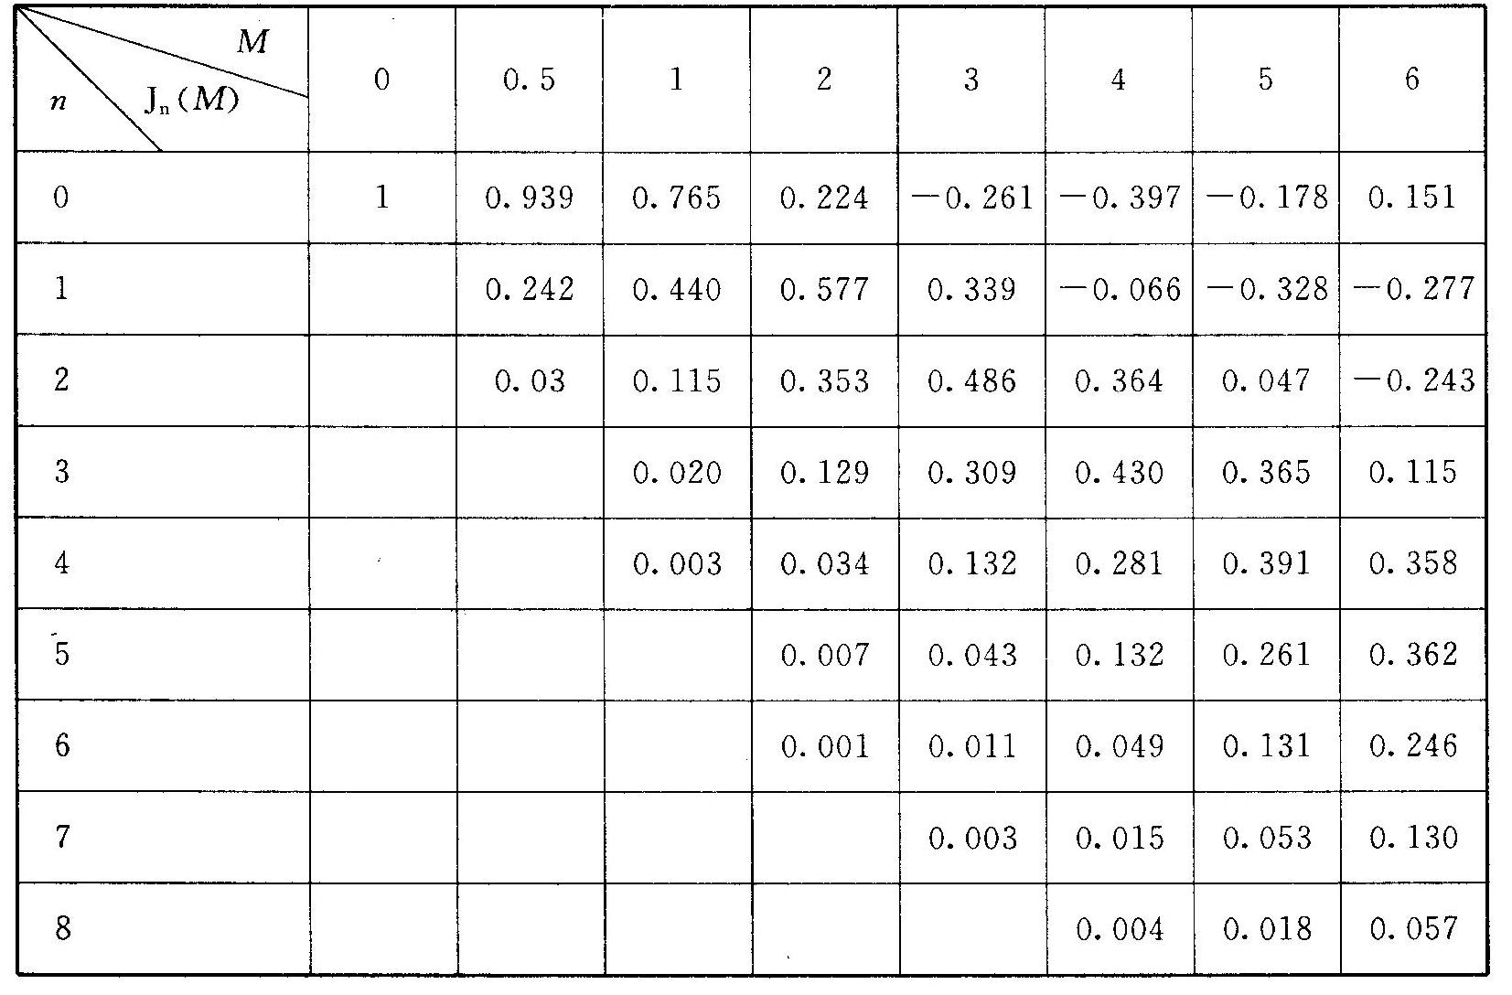
表7.2.2 贝塞尔函数表

Slide 17
分析式(7.2.9)和贝塞尔函数的特点, 可以看出单频调角信号频谱具有以下几个特点:
(1) 由载频和无穷多组上、 下边频组成, 这些频率分量满足ω_{c}±nΩ, 振幅为J_{n}(M)U_{cm},n=0, 1, 2, …。 U_{cm}是调角信号振幅。
当n为偶数时,两边频分量振幅相同,相位相同;当n为奇数时,两边频分量振幅相同,相位相反。

Slide 18
(2) 当M确定后, 各边频分量振幅值不是随n单调变化, 且有时候为零。因为各阶贝塞尔函数随M增大变化的规律均是衰减振荡,而各边频分量振幅值与对应阶贝塞尔函数成正比。
(3) 随着M值的增大,具有较大振幅的边频分量数目增加,载频分量振幅呈衰减振荡趋势, 在个别地方(如M=2.405, 5.520时), 载频分量为零。

Slide 19
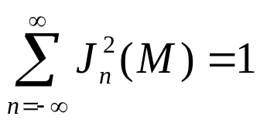
(4) 若调角信号振幅不变,M值变化,则总功率不变, 但载频与各边频分量的功率将重新分配。对于任何M值,均有 。
上述特点充分说明调角是完全不同于调幅的一种非线性频率变换过程。显然,作为调角的逆过程,角度解调也是一种非线性频率变换过程。

Slide 20
对于由众多频率分量组成的一般调制信号来说, 调角信号的总频谱并非仅仅是调制信号中每个频率分量单独调制时所得频谱的组合, 而且另外又新增了许多频率分量。 例如, 若调制信号由角频率为Ω₁、 Ω₂的两个单频正弦波组成, 则对应调角信号的频率分量不但有ω_{c}±nΩ₁和ω_{c}±nΩ₂, 还会出现ω_{c}±nΩ₁±pΩ₂, n、 p=0, 1, 2, …。

Slide 21
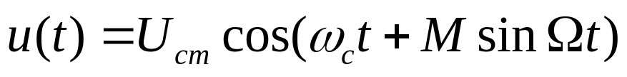
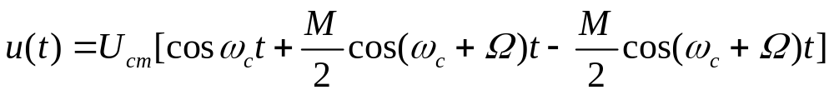
7.2.3 调角信号的带宽
根据调角信号的频谱特点可以看到, 虽然理论上它的频带无限宽, 但具有较大振幅的频率分量还是集中在载频附近, 且上下边频在振幅上是对称的。
当M<<1（rad）时(工程上只需M＜0.25，cos0.25≈0.9689, sin0.25≈0.2474) , 对于窄带调角信号, 有近似公式
cos(M sinΩt)≈1, sin(M sinΩt)≈M sinΩt
故式(7.2.8)可化简为
(7.2.10)

Slide 22
此时的频谱由载频和一对振幅相同、 相位相反的上下边频组成, 带宽为
BW=2F (7.2.11)
对于非窄带调角信号, 通常定义有效带宽(简称带宽)为
BW=2(M+1)F (7.2.12)
从表7.2.2中可以看出, M+1以上各阶边频的振幅均小于调角信号振幅的10%, 故可以忽略。
对于一般调制信号形成的调角波, 采用其中最高调制角频率, 代入式(7.2.11)或(7.2.12), 可以求得频带宽度。

Slide 23
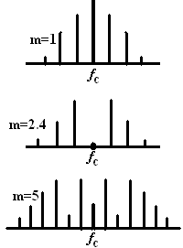
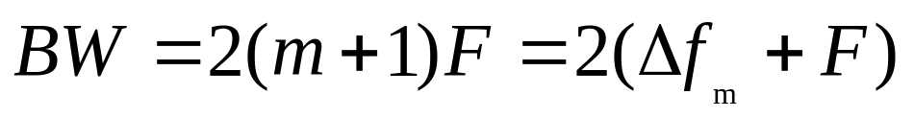
调角波的频谱与带宽
频谱分布特点：
带宽估算方法：
当M远小于1时： M＜0.25
BW=2F（窄带调角信号）

Slide 24
【例7.1】 已知音频调制信号的最低频率F_{min}=20 Hz, 最高频率F_{max}=15 kHz, 若要求最大频偏Δf_{m}=45 kHz, 求出相应调频信号的调频指数M_{f} 、带宽BW和带宽内各频率分量的功率之和(假定调频信号总功率为1 W), 画出F=15 kHz时对应的频谱图, 并求出相应调相信号的调相指数Mp、 带宽和最大频偏。

Slide 25
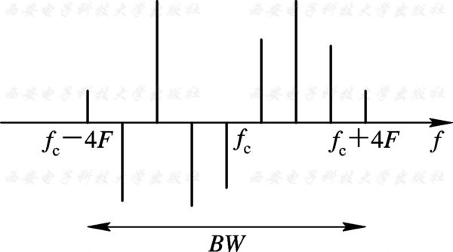
图7.2.3 例7.1图

Slide 26
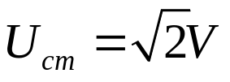
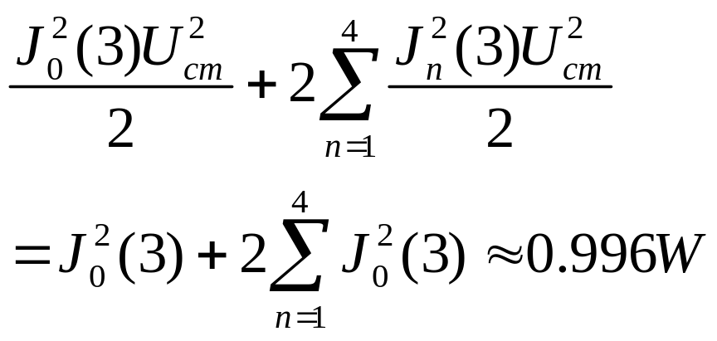
调频信号是等幅波， 故单位负载情况下功率P_{o}与振幅U_{cm}的关系式为P_{o}=U²_{cm}/2。由于调频信号总功率为1 W, 故 , 所以
带宽内功率之和 =
由以上结果可知, 若调相信号最大频偏限制在45 kHz以内, 则带宽仍为120 kHz, 与调频信号相同, 但各调制频率对应的最大频偏变化很大, 最低的20Hz调制频率仅60 Hz。

Slide 27
最大频偏与带宽是两个容易混淆的概念。
最大频偏是指调角信号瞬时频率偏离载频的最大值, 例如在例7.1中最大频偏是45 kHz， 若载频为100 MHz, 则调频信号瞬时频率的变化范围为99.955～100.045 MHz；
带宽是指调角信号频谱分量的有效宽度, 对于窄带和非窄带调角信号, 分别按照式(7.2.11)、 (7.2.12)定义, 带宽内频率分量的功率之和占总功率的90%以上, 如例7.1中15 kHz分量是99.6%， 带宽为120 kHz。 非窄带调频信号最大频偏Δf_{m}与带宽BW的关系为
BW=2(Δf_{m}+F) (7.2.13)

Slide 28
由式(7.2.13)可知，带宽大致由最大频偏所决定。
对于调频方式来说， 由于最大频偏与调制频率无关, 因此每个调制频率分量都可以充分利用带宽, 获得最大频偏。
对于调相方式来说, 带宽是由最高调制频率分量获得的最大频偏来决定的(BW=2(Δf_{mmax}+F_{max}))。 除了最高调制频率分量外, 其余调制频率分量获得的最大频偏均越来越小(Δf_{m}=M_{p}F), 例如20 Hz分量的最大频偏仅60 Hz, 所以不能充分利用系统带宽。

Slide 29
调频的方法
直接调频
——u_{Ω}直接去改变振荡回路的谐振频率来获得调频波。
基本原理：振荡回路两端并接一个电抗元件X，利用调制电压去控制电抗元件的电感或电容，从而得到频率随调制信号变化的调频波。
间接调频——将调制信号积分后，所得信号对载波信号进行调相。

Slide 30
调频电路的主要要求（P173）
1. 调制特性为线性
调制特性指调频波的频率偏移与调制电压的关系。
2. 调制灵敏度要高
调制灵敏度指单位调制电压变化所产生的频率偏移。
3. 中心频率的稳定度要高
调频波的中心频率就是载波频率。载频稳定性是接收电路能够正常工作而且不会造成邻近信道互相干扰的重要保证。
4. 最大线性调制频偏（简称最大线性频偏）
不同的调频系统要求有不同的最大频偏，要求其数值在整个调制信号所占有的频带内保持恒定。

Slide 31
直接调频电路
一、变容二极管直接调频
⒈ 变容二极管的符号及变容特性
PN结二极管是单向导电元件，若将其反向偏置，并始终控制在截止区时，PN结成为一个与反向控制电压有关的电容，因此PN结二极管可制成变容二极管。

Slide 32
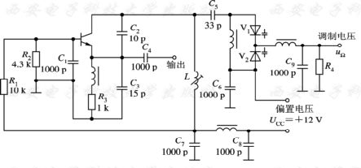
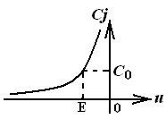
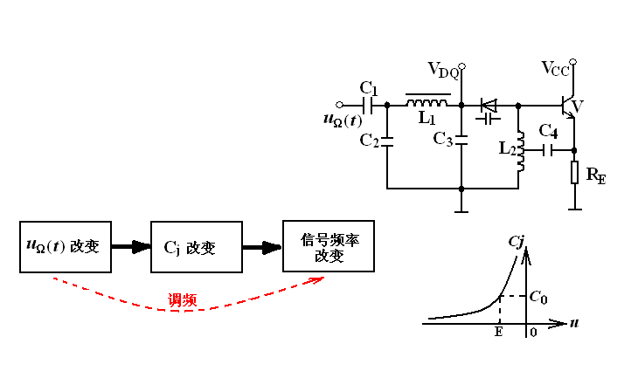
直接调频——变容二极管调频
电路组成：
变容二极管特性：
工作原理：
优点：电路简单、频偏大
缺点：振荡（中心）频率不
稳定

Slide 33
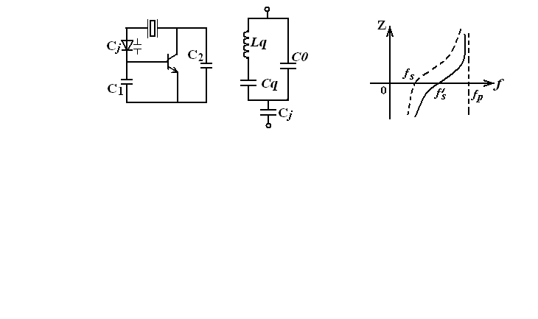
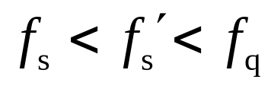
直接调频——晶体振荡器调频
★
原理电路
★
等效电路
★
谐振特性
★
电路特点
必须满足：
才能够振荡
因而，频偏很小。

Slide 34
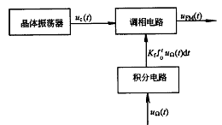
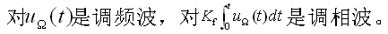
间接调频电路——原理
电路
原理
  先对调制信号进行
  积分，再用积分后
  的信号对载波进行
  调相，就可以间接地得到所需的调频波。
本质上是个调相电路
特点：

Slide 35
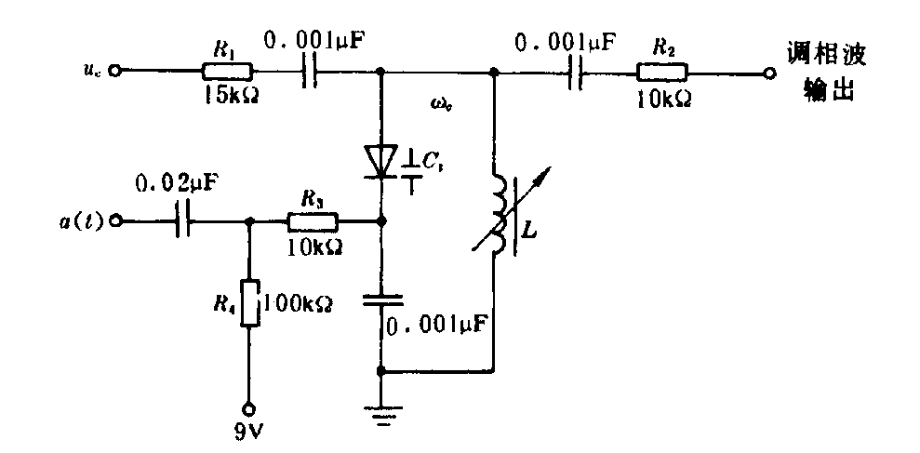
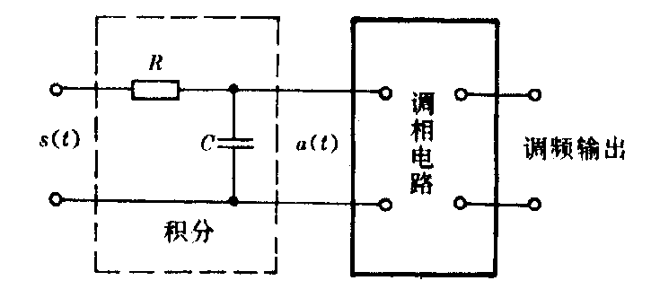
间接调频电路——变容二极管调相

Slide 36
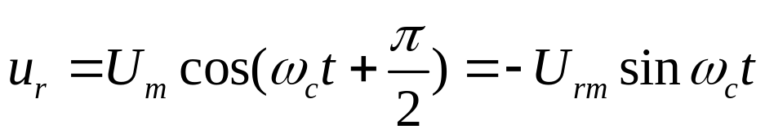
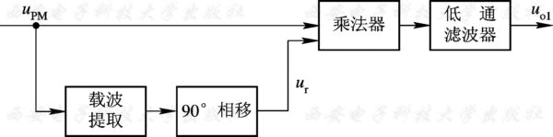
鉴相原理
采用乘积鉴相是最常用的方法。
若调相信号为
u_{PM}=U_{cm}cos［ω_{c}t+ k_{p}u_{Ω}(t) ］
同步信号与载波信号相差π/2, 为
图 7.2.6 正交乘积鉴相原理图

Slide 37
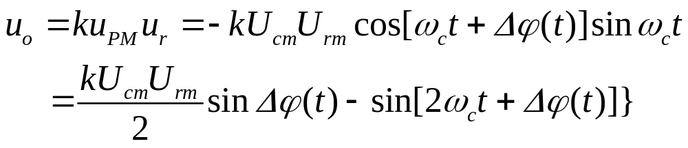
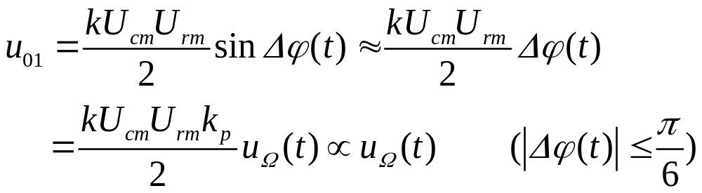
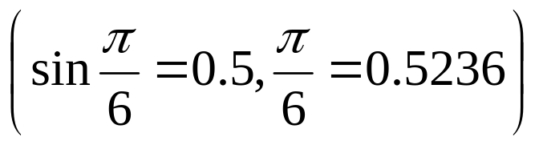
则有
{
用低通滤波器取出u_{o}中的低频分量， 即
式中， k为乘法器增益, 低通滤波器增益为1。
(7.2.15)

Slide 38
由式(7.2.15)可以看到, 乘积鉴相的线性鉴相范围较小, 只能解调M_{p}≤π/6的调相信号。
图7.2.6是乘积鉴相原理图。 由于相乘的两个信号有90°的固定相位差, 故这种方法又称为正交乘积鉴相。
图 7.2.6 正交乘积鉴相原理图

Slide 39


6.4 调频波的解调原理及电路
1. 鉴频方法
调频信号的解调是从调频波 中恢复出原调制信号 过程，完成调频波解调过程的电路称为频率检波器
将调频波进行特定的波形变换，根据波形变换特点的不同，可归纳以下几种实现方法：
第一种方法，将调频波通过频率—幅度线性变换网络，将调频波变换成调频—调幅波，再通过包络检波器检测出反映幅度变化的解调电压。把这种鉴频器称为斜率鉴频器。
频率—幅度线
性变换网络
包络检波器
u_{FM}
u_{FM-AM}
u_{Ω}
t
t
t

Slide 40
第二种方法，将调频波通过频率—相位线性变换网络，变换成调频—调相波，再通过鉴相器检测出反映相位变化的解调电压。把这种鉴频器称为相位鉴频器 。
u_{FM}
u_{FM-PM}
u_{Ω}
频率—相位线
性变换网络
相位检波器

Slide 41

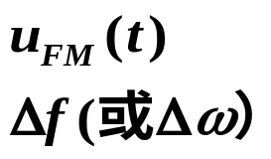


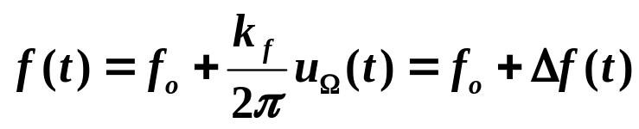
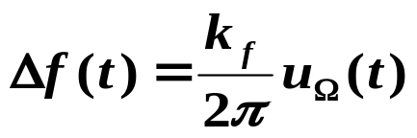


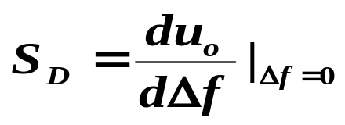

（2）鉴频器的峰值频带宽度B _{max} ，要求B _{max} 应大于输入FM波最大频偏摆动范围 。
鉴频电路的主要特性
能全面描述鉴频器主要特性的是鉴频特性曲线。它是指鉴频器的输出电压u_{o}(t)，与其输入FM信号瞬时频偏Δω(t)或Δf(t)之间的关系曲线
B_{m}≥2Δf_{m}
鉴频器
u_{o}(t)
由调频信号的特征：
u_{o}(t)
f_{o}
Δf
或：
B_{m}
所以：
Δf(t)
表明：要实现无失真鉴频，要求鉴频器的输出电压 与频偏
成线性关系，上图为典型鉴频特性曲线。
对鉴频特性曲线的主要要求：
（1）定义：鉴频跨导
表明了鉴频特性曲线在原点（ ）处的斜率，反映了鉴频灵敏度。显然希望S_{D}值应尽可能的大。

Slide 42
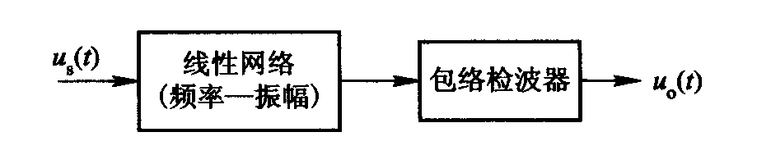
斜率鉴频器
⒈ 调频波变换为调幅—调幅波
——把FM波转换为FM-AM波最简便的方法是利用失谐的LC调谐回路，即FM信号的中心频率处在LC回路幅频特性曲线的倾斜部分。
原理：FM波瞬时频率随调制信号变化→LC回路阻抗变化→LC回路输出电压幅度随调制信号变化→FM-AM波

Slide 43
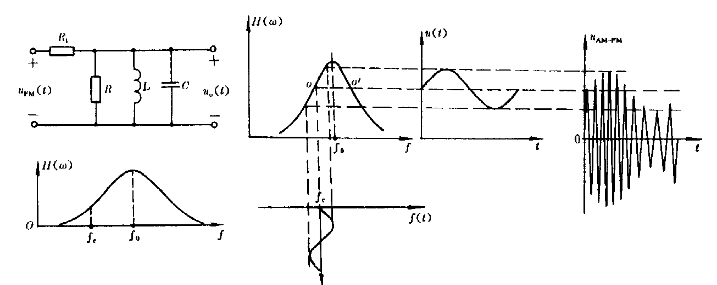
调频波变换为调频—调幅波

Slide 44
单个LC回路的鉴频线性范围、灵敏度都不理想。
实际中应用较多的是两个单失谐回路组成的双失谐回路鉴频器。

Slide 45
调频波变换为调频—调幅波

Slide 46
单个LC回路的鉴频线性范围、灵敏度都不理想。
实际中应用较多的是两个单失谐回路组成的双失谐回路鉴频器。

Slide 47
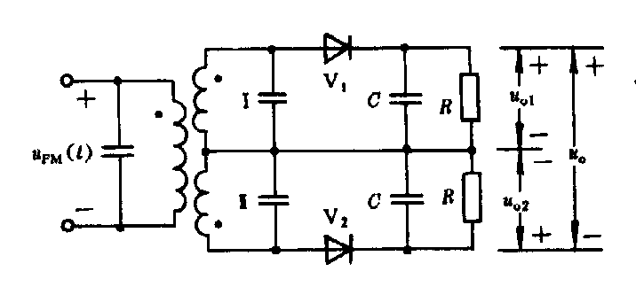
⒉ 双失谐斜率鉴频器
⑴ 原理图

Slide 48
上图中，回路Ⅰ的谐振频率f ₀₁＜ f _{C} ，回路Ⅱ的谐振频率f ₀₂＞ f _{C}。
为保证鉴频的线性范围，调f ₀₁、f ₀₂，使
f ₀₂- f ₀₁＞2 ⊿f _{max}
为使鉴频特性曲线对称，还应使
f ₀₂ - f _{C} = f _{C} - f ₀₁ 。

Slide 49
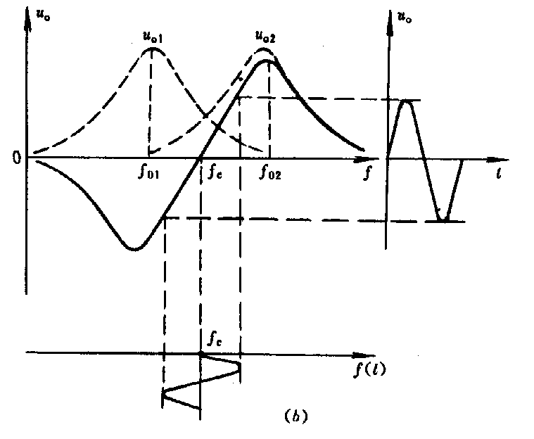
⑵ 鉴频特性曲线

Slide 50
因此双失谐斜率鉴频器的鉴频特性在频带宽度、线性范围、灵敏度等方面有较大改进，应用较广！

Slide 51
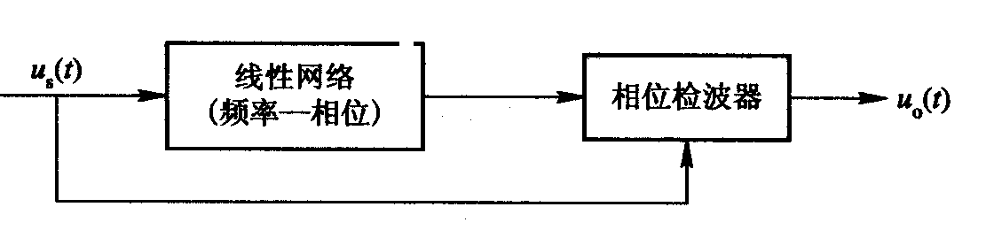
二、相位鉴频器
相位鉴频器实现模型

Slide 52
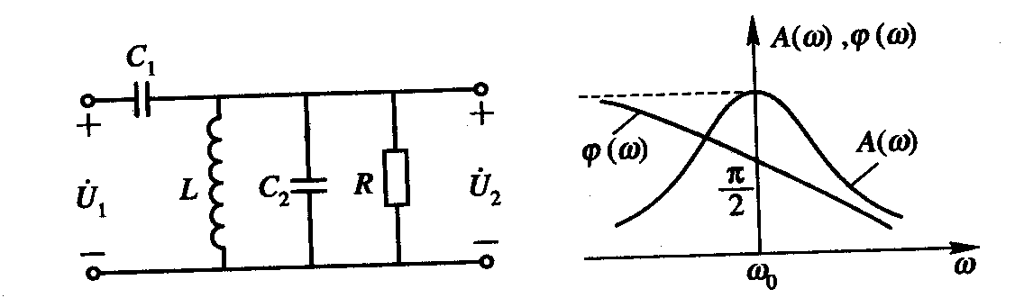
1. 频率—相位变换网络
频率—相位变换网络有:单谐振回路、耦合回路或RLC电路

Slide 53
对实现频率—相位变换的线性网络,要求移相特性曲线在w= w₀时的相移量为π/2,且在w₀附近特性曲线近似为直线.
只有当输入调频波的瞬时频率偏移最大值⊿w_{m}比较小时,变换网络才可不失真地完成频率—相位变换.

Slide 54
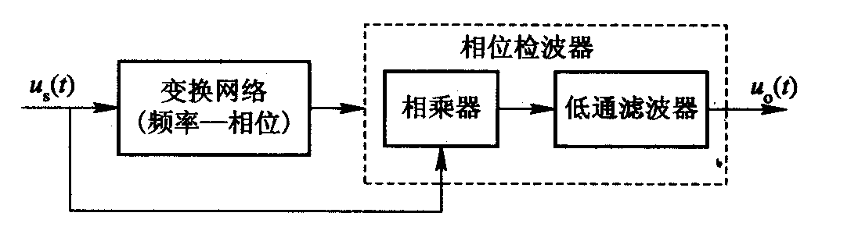
2. 乘积型相位鉴频器

Slide 55
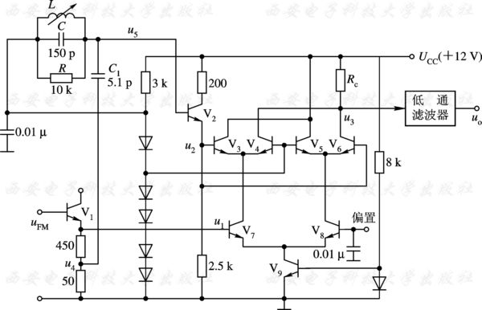
图 7.4.7 双差分正交移相式鉴频器原理图

Slide 56
双差分正交移相式鉴频电路的优点是易于集成, 外接元件少, 调试简单, 鉴频线性特性好, 目前在通用或专用鉴频集成电路中应用非常广泛。 通常固定C和C₁, 且C₁C, 只需调谐L即可。 第7.6节将要介绍的MC3361B FM解调电路和TA7680AP彩电图像、 伴音通道电路中都采用了这种电路。

Slide 57
7.4.5 限幅电路
已调波信号在发送、 传输和接收过程中, 不可避免地要受到各种干扰。 有些干扰会使已调波信号的振幅发生变化, 产生寄生调幅。 调幅信号上叠加的寄生调幅很难消除。 由于调频信号原本是等幅信号, 故可以先用限幅电路把叠加的寄生调幅消除, 使其重新成为等幅信号， 然后再进行鉴频。

Slide 58
调频信号振幅上的寄生调幅对鉴频有什么危害呢?若采用斜率鉴频, 需要把调频信号转换成调频—调幅信号, 显然, 寄生调幅会叠加在调频—调幅信号的振幅上, 因此在振幅检波时会产生失真。
若采用相位鉴频, 仅在调频信号振幅U₁、U₂恒定的情况下, 鉴频后的信号u_{o}才与原调制信号u_{Ω}成线性关系, 所以寄生调幅对U₁、U₂的影响也会使u_{o}产生失真。

Slide 59
用于调频信号的限幅电路通常由三极管放大器或差分放大器后接带通滤波器组成。 三极管放大器或差分放大器增益必须很大(通常采用多级放大), 将疏密程度不同的正弦调频信号转换成宽度不同的方波调频信号； 带通滤波器调谐于载频, 带宽与调频信号带宽相同, 于是可从宽度不同的方波信号中重新恢复等幅的调频信号, 消除了寄生调幅的影响。
综上所述, 消除调频信号的寄生调幅是必须的, 也是很容易做到的。 所以, 限幅电路是鉴频电路必不可少的辅助电路。

Slide 60
7.5 自动频率控制（AFC）
AFC的作用和工作原理
  作用
  组成
  工作原理
AFC的应用
  调幅接收机中的AFC系统
  具有AFC电路的调频发射机

Slide 61

AFC——电路组成
作用：自动调节振荡器的振荡频率，使振荡频率稳定在某一预期的标准频率附近。
组成：鉴相器、低通滤波器和压控振荡器
标准频率f_{r}；输出频率f_{o}；误差电压u_{D}(t) ；直流控制电压u_{C}(t)。

Slide 62
AFC——工作原理
压控振荡器的输出频率f_{o}与标准频率f_{r}在鉴频器中进行比较，当f_{o}=f_{r}时，鉴频器无输出，压控振荡器不受影响；
当f_{o}≠f_{r}时，鉴频器即有误差电压输出，其大小正比于(f_{o}－f_{r})，经低通滤波器滤除交流成分后，输出的直流控制电压u_{c}(t)，加到压控振荡器上，迫使压控振荡器的振荡频率f_{o}与f_{r}接近，而后在新的振荡频率基础上，再经历上述同样的过程，使误差频率进一步减小，如此循环下去，最后f_{o}和f_{r}的误差减小到某一最小值△f时，自动微调过程停止，环路进入锁定状态。

Slide 63

AFC应用—调幅接收机
混频器输出的中频信号经中频放大器放大后，除送到包络检波器外，还送到限幅鉴频器进行鉴频。鉴频器中心频率调在f_{I}上，它可将偏离中频的频率误差变换成电压，该电压通过处理后加到VCO上，VCO振荡频率发生变化，使偏离中频的频率误差减小，直至达到要求。

Slide 64
AFC应用—调频发射机
晶体振荡器提供标准频率f_{r}，调频振荡器的中心频率为f_{c}；鉴频器的中心频率调在(f_{r}－f_{c})上。由于f_{r}稳定度很高，当f_{c}发生漂移时，混频器输出的频差也跟随变化，使限幅鉴频器输出电压发生变化，经滤波器后的误差电压加到调频振荡器上，调节其振荡频率使之中心频率稳定。

Slide 65
２. 在调频接收机中用于改善解调质量
鉴频器对输入信噪比有一个门限要求。 当输入信噪比高于解调门限, 则解调后的输出信噪比较大； 当输入信噪比低于解调门限, 则解调后的输出信噪比急剧下降。 所以, 为了保证解调质量, 必须使其输入信噪比高于门限值。 由于鉴频器前级一般是中频放大器, 因此与中放的输出信噪比直接有关。 提高中放的信噪比可以通过降低其输出噪声来实现, 而降低噪声又可采用压缩中放带宽的方法。 采用ＡＦＣ电路来压缩调频接收机的中放带宽, 从而改善解调质量, 这样的系统称为调频负反馈解调器, 如图7.5.3所示。

Slide 66

图 7.5.3 调频负反馈电路方框图

Slide 67
显然, 采用调频负反馈方法虽然减小了中放的输出噪声, 但由于中频频偏被压缩, 使鉴频器输出解调信号动态范围减小, 整体的鉴频灵敏度降低, 这一点是不利的。 所以, 是否采用调频负反馈方式以及反馈量的大小应根据实际情况而决定。
调幅接收机中频稳定电路与调频负反馈电路虽然都是用ＡＦＣ电路实现的, 但两者的目的和参数选择是不一样的： 前者的目的是尽量减小中频信号的频率偏移, 理想情况是频率偏移为零。所以, 稳态时频偏越小, 则系统性能越好。

Slide 68
后者的目的是适当减小输入信号的频偏, 但并不希望它为零, 因为如频偏为零, 则调制信息就丢失了， 只要中频频偏的大小所对应的中放带宽能使中放输出信噪比高于鉴频器解调门限或满足要求就可以了。 在ＡＦＣ低通滤波器截止频率的选择上, 前者应使其带宽足够窄, 从而使加在ＶＣＯ上的控制电压仅仅反映中频频率偏移的缓变电压； 后者应使其带宽足够宽, 以便不失真地让解调后的调制信号通过。 通常将前者称为载波跟踪型, 将后者称为调制跟踪型。

